Slide 1
AUTO ECOLE DES MONTS
CAHIER DE CONCEPTION

Slide 2
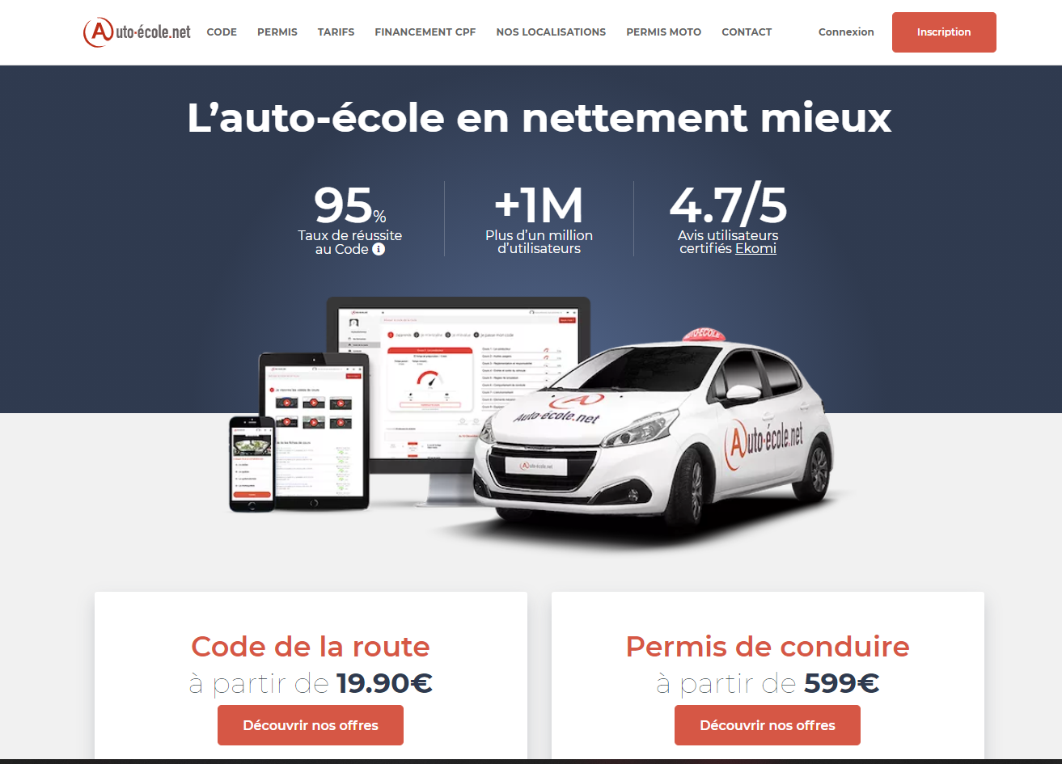
BENCHMARK
Auto-école.net
Les + :
- Bonne lisibilité de lecture
- Navigation fluide
Les - :
Trop d’informations
Trop stricte au niveau de l’agencement du site

Slide 3
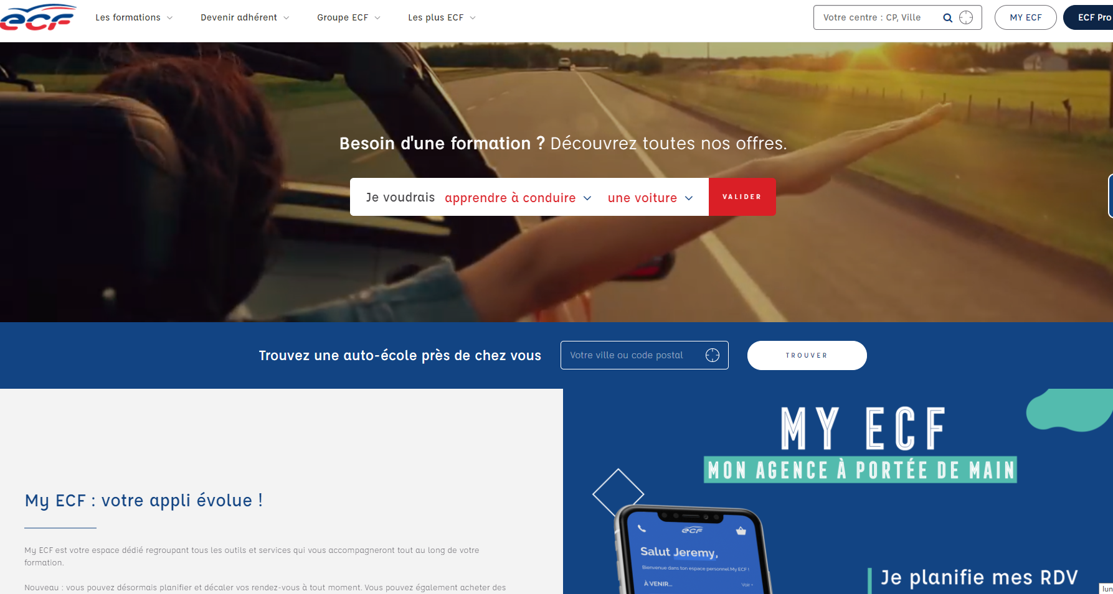
ECF
Les + :
Navigation fluide
Des couleurs et infographies qui fonctionnent
Les - :

Slide 4
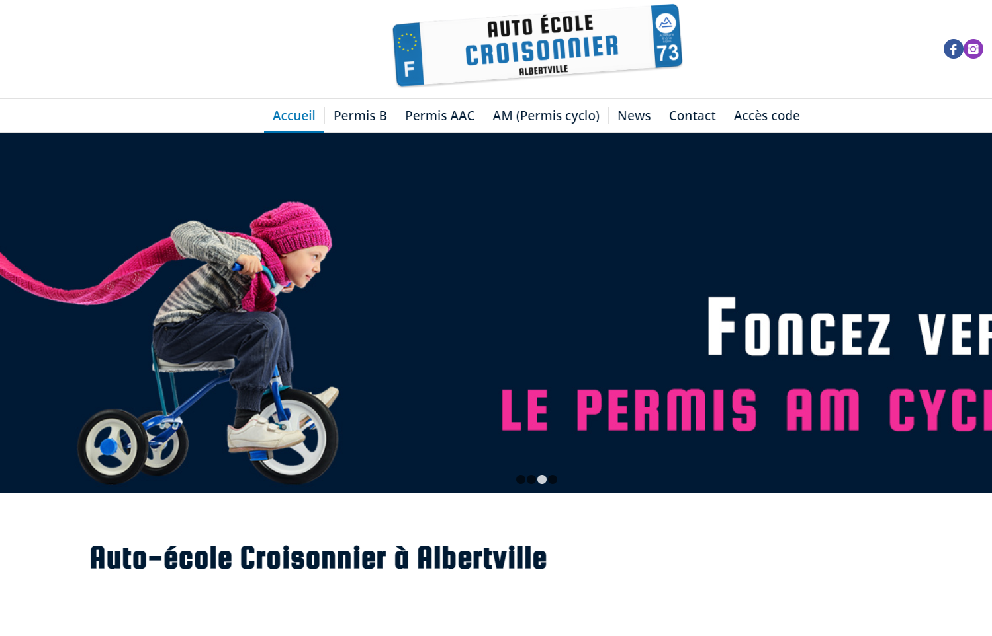
Auto Ecole Croisonnier
Les + :
Des animations qui fonctionnent
Navigation fluide
Les - :

Slide 5
WIREFRAMES
Page Accueil
Page Prestations
Page de contact
Menu
Menu
Menu
Header
Header
Header
Lorem
Lorem
Lorem
Lorem
Lorem
Map
Lorem
Footer
Footer

Slide 6
TYPOGRAPHIES
COULEURS
Prussia Blue
#023047
RGB 2, 48, 71
C97, M32, Y0, K72
Cinzel Decorative : Titres & boutons
abcdefGhijklmnopqrstuvwxyz
0123456789 :/?,;!@
Orbitron : Sous-titres & menu
abcdefGhijklmnopqrstuvwxyz
0123456789 :/?,;!@
Arial : paragraphes
abcdefGhijklmnopqrstuvwxyz
0123456789 :/?,;!@
Mikado Yellow
#FFC533
RGB 255, 197, 51
C0, M23, Y80, K0
Deep Saffron
#FFA033
RGB 255, 160, 51
C0, M37, Y80, K0
Rich Black FOGRA 29
#020A12
RGB 2, 10, 18
C89, M44,Y 0, K93

Slide 7
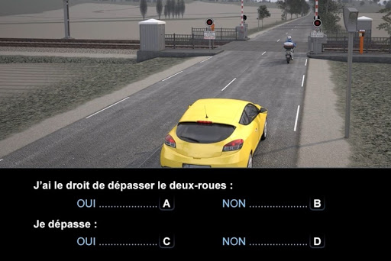
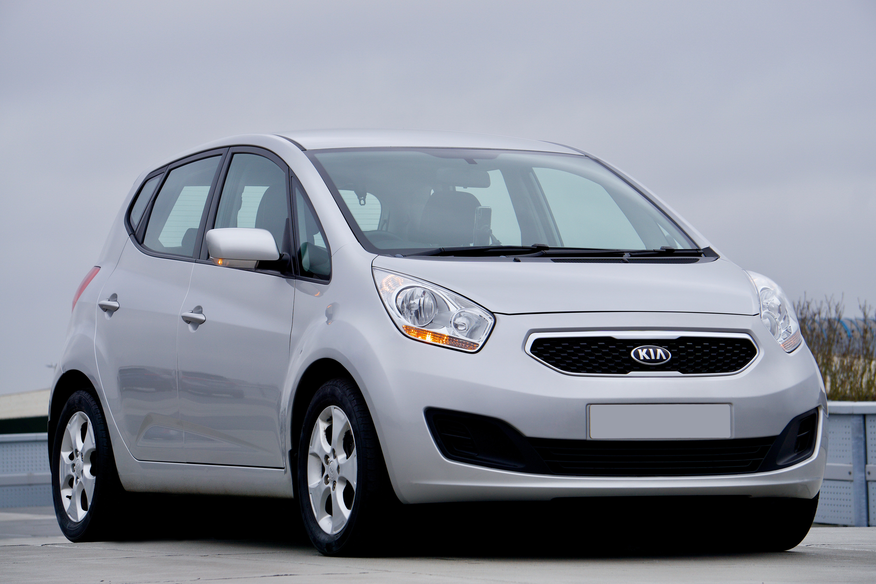
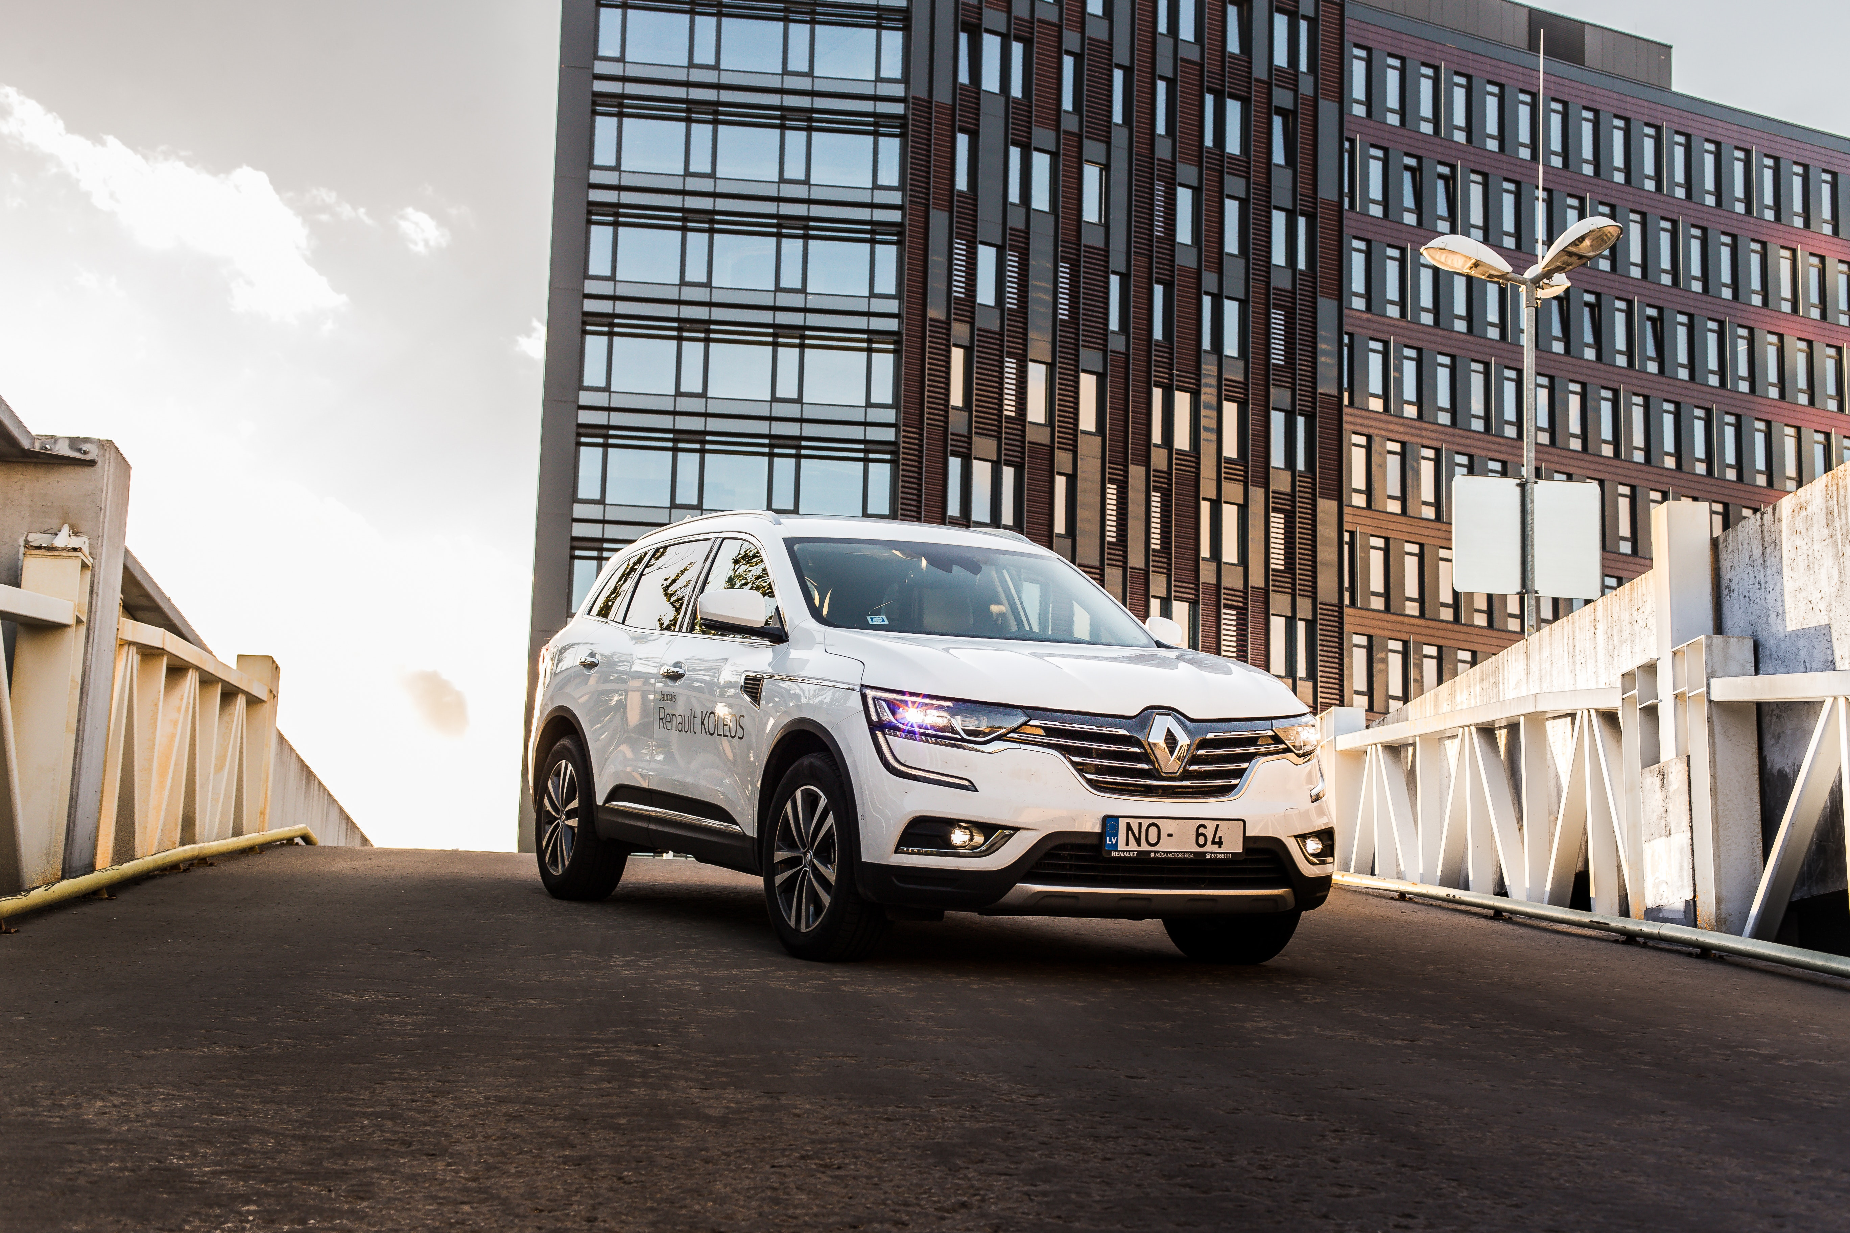

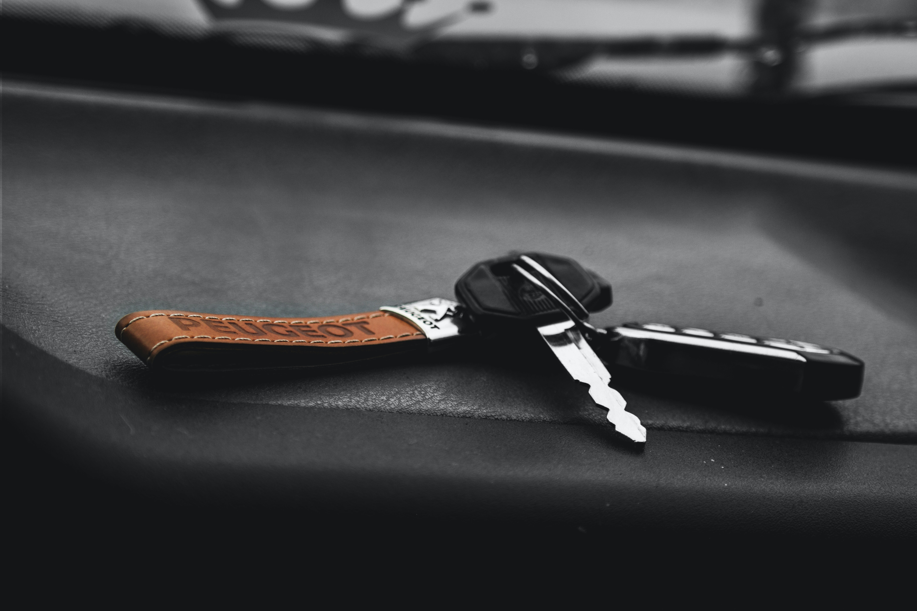
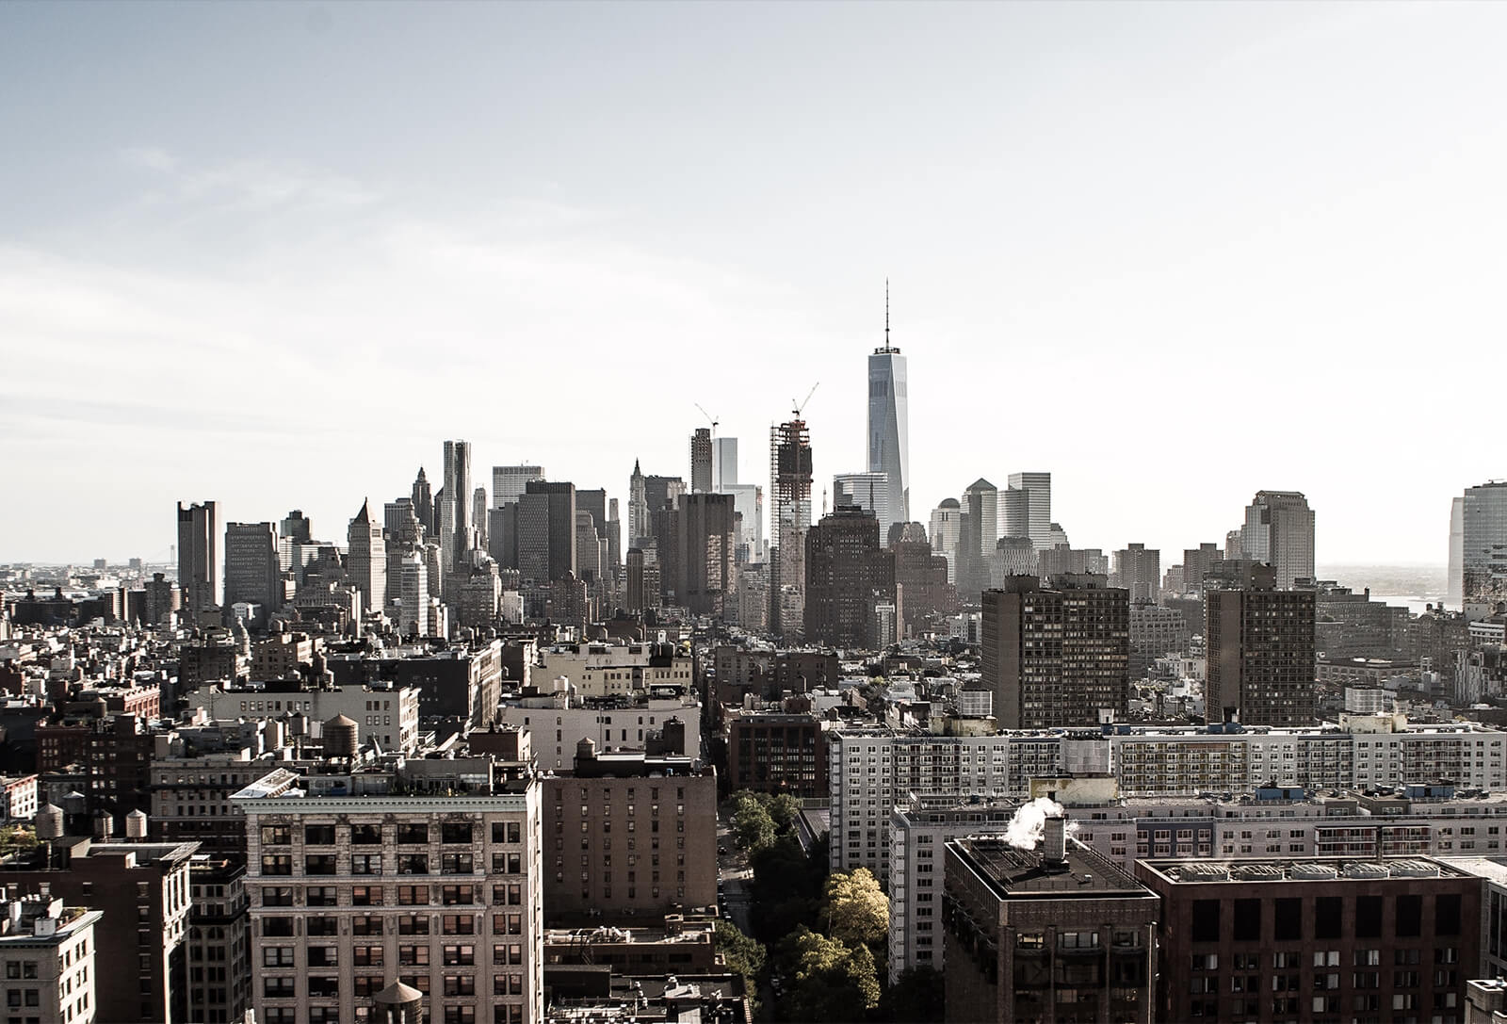
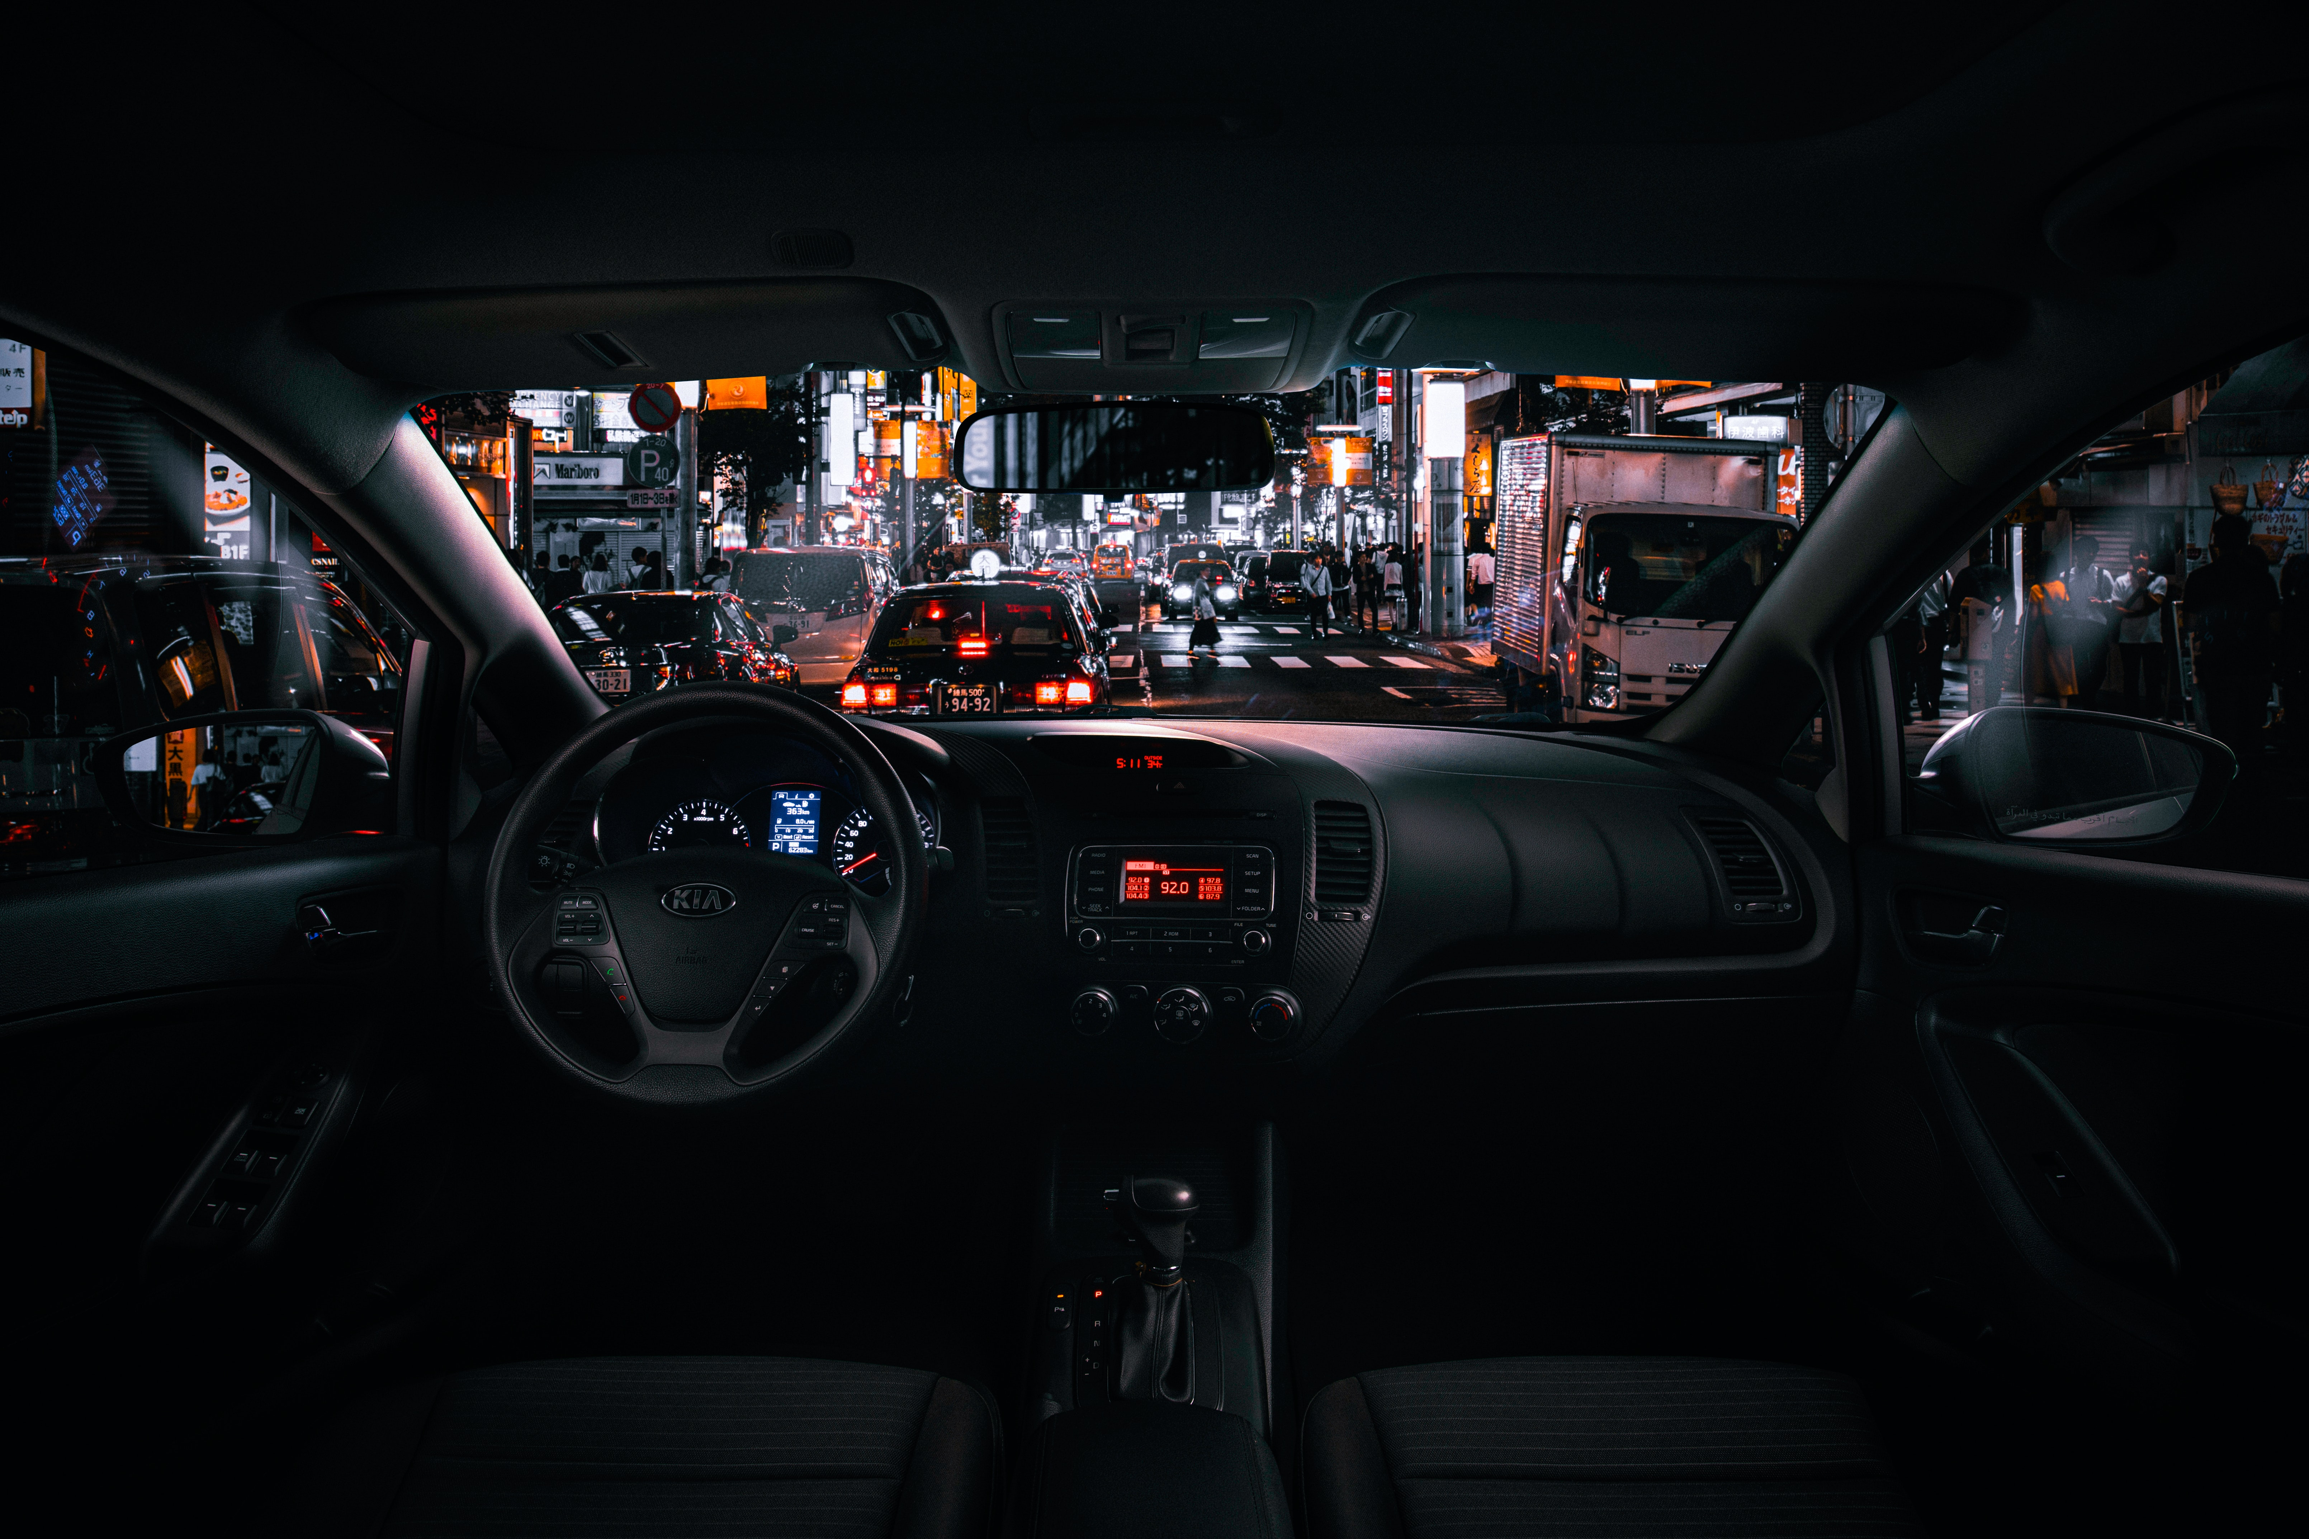
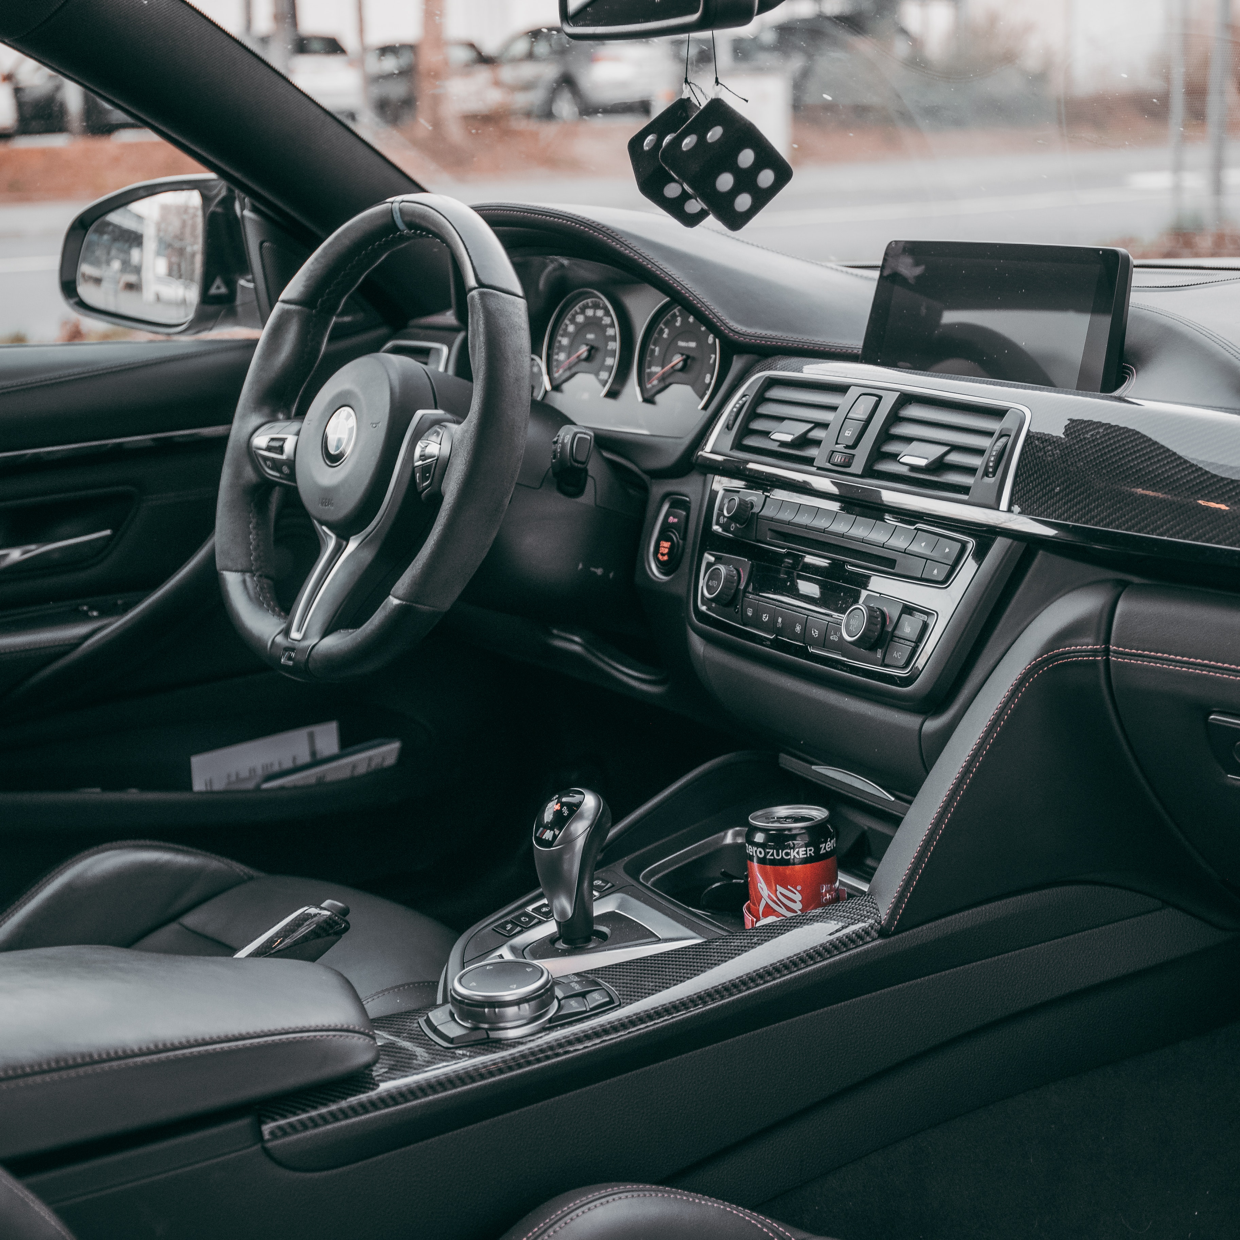
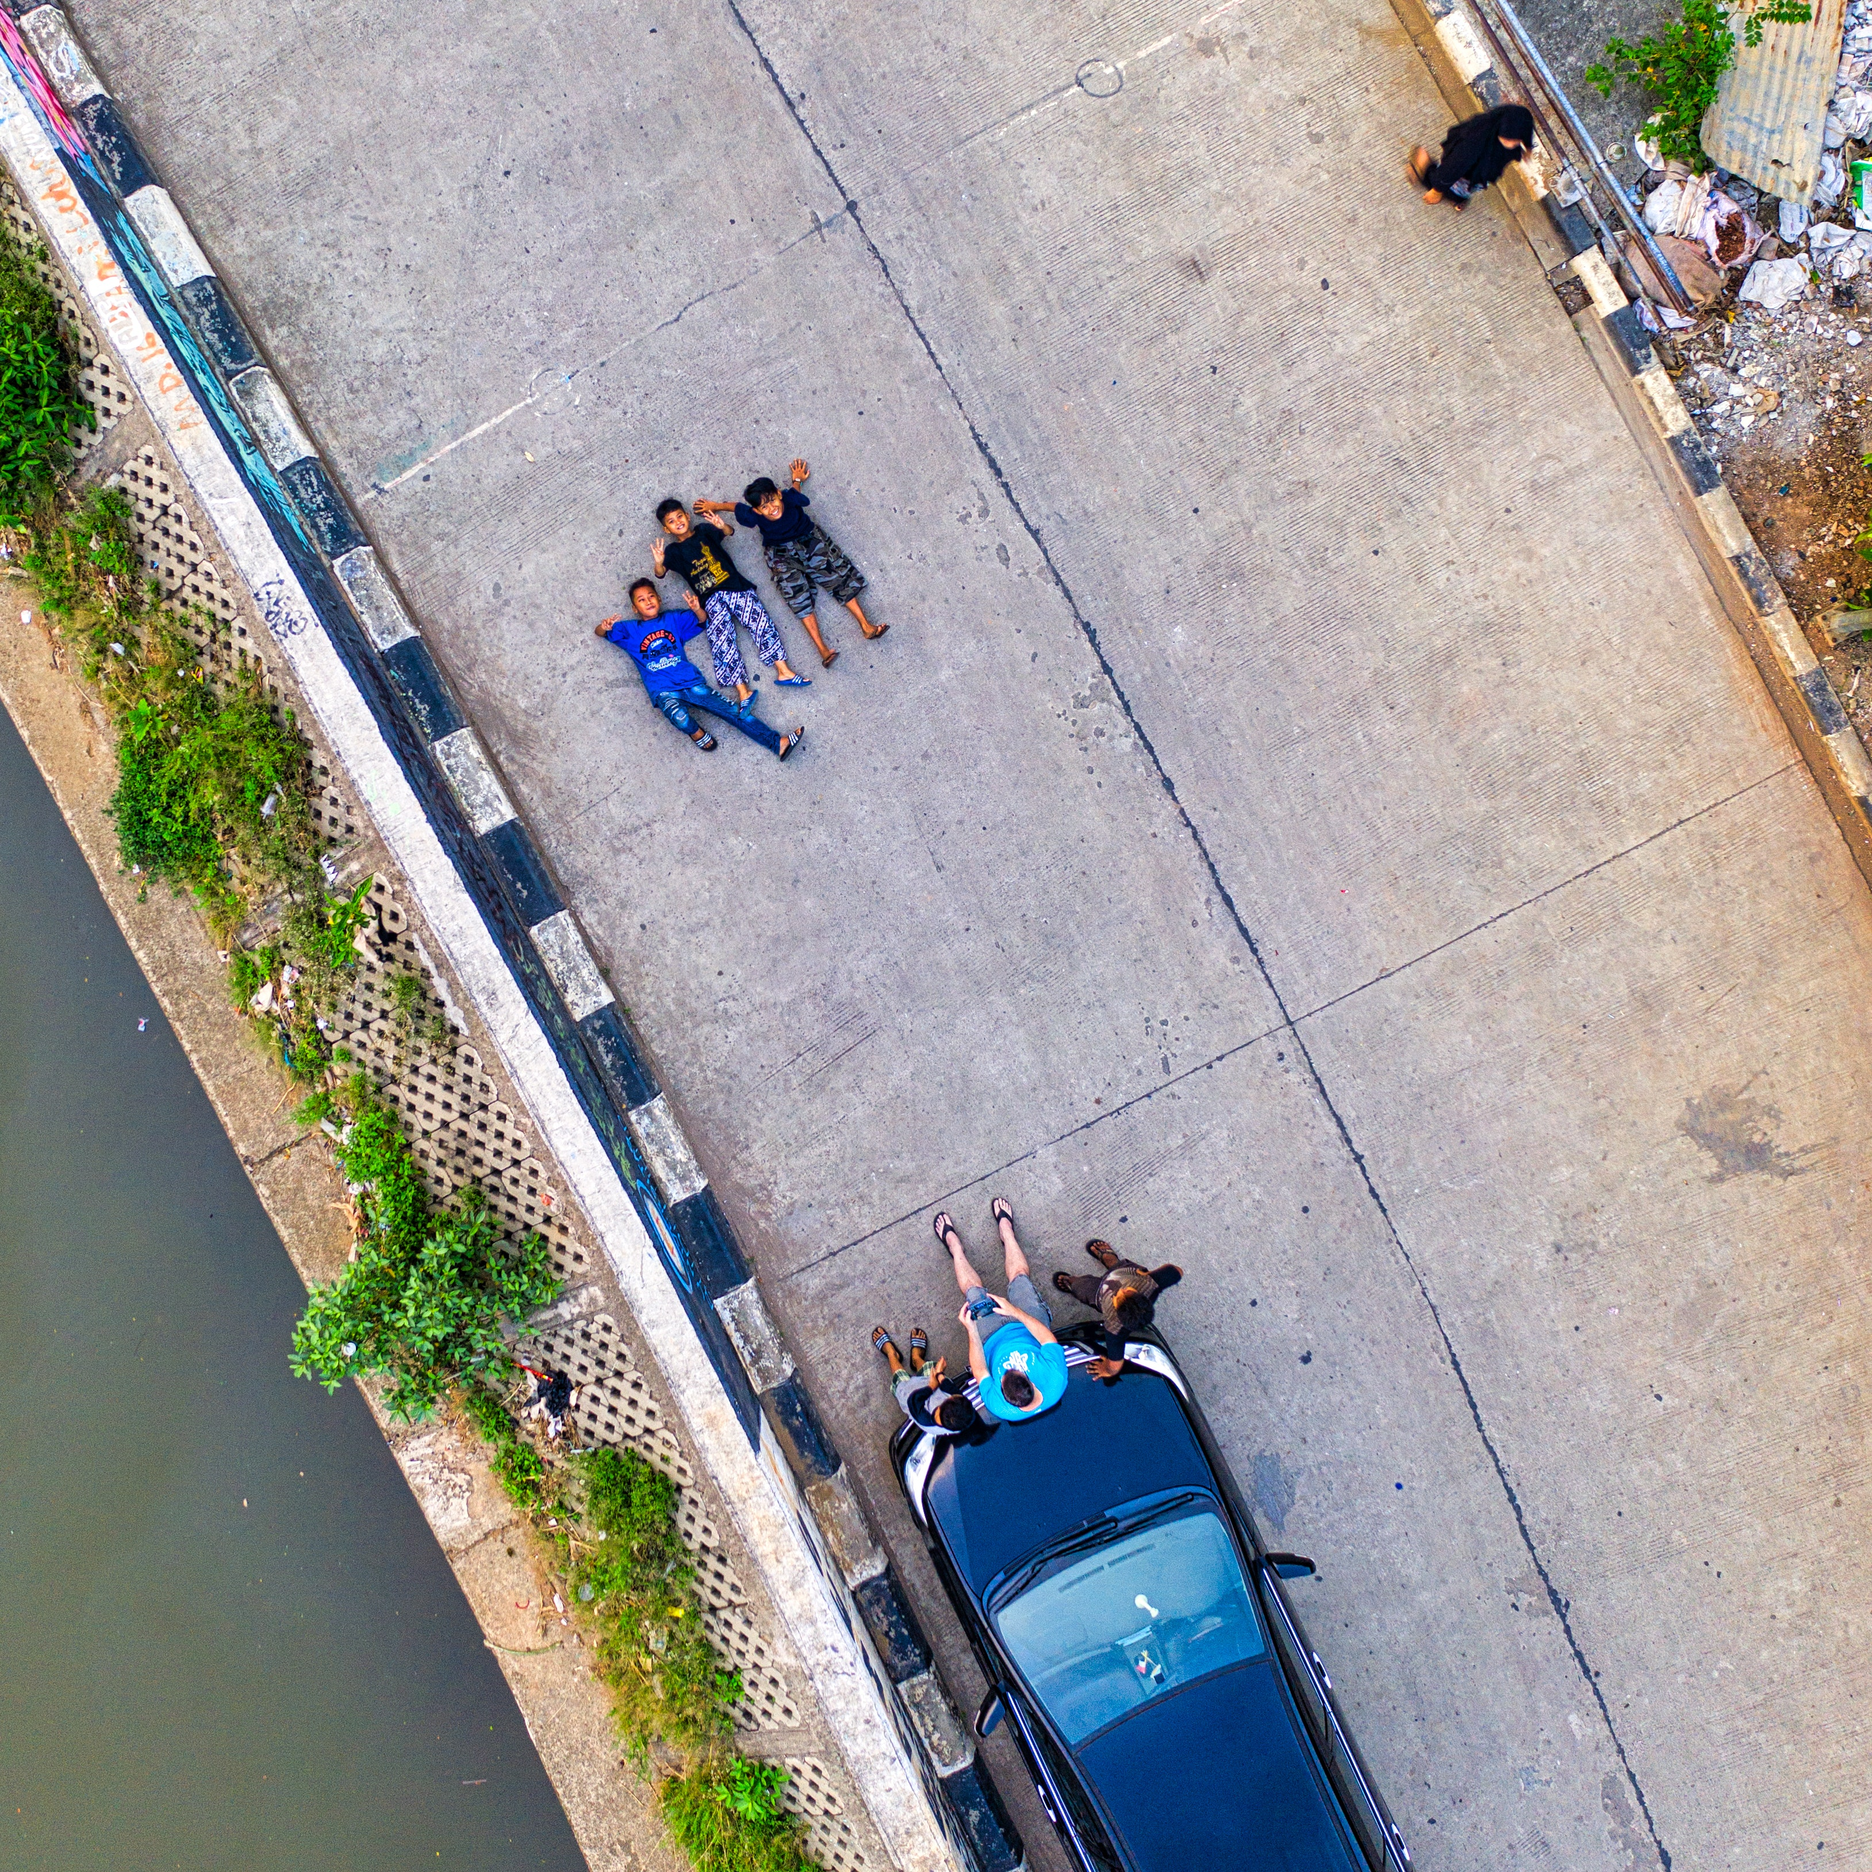


VISUELS UTILISES
IMAGES
LOGO

